Slide 1
Здоровая пища для всей семьи
Презентацию выполнила учитель начальных классов Габдрахманова Светлана Римовна

Slide 2
Аннотация
- Классный час «Здоровая пища для всей семьи» может быть использован учителями начальной школы, как на уроке, так и во внеурочной деятельности. -Цель: научить ребенка быть здоровым душой и телом, стремиться творить свое здоровье, применяя знания и умения в согласии с законами природы и бытия.

Slide 3
-Как вы думаете, какой должна быть пища? -Почему?

Slide 4
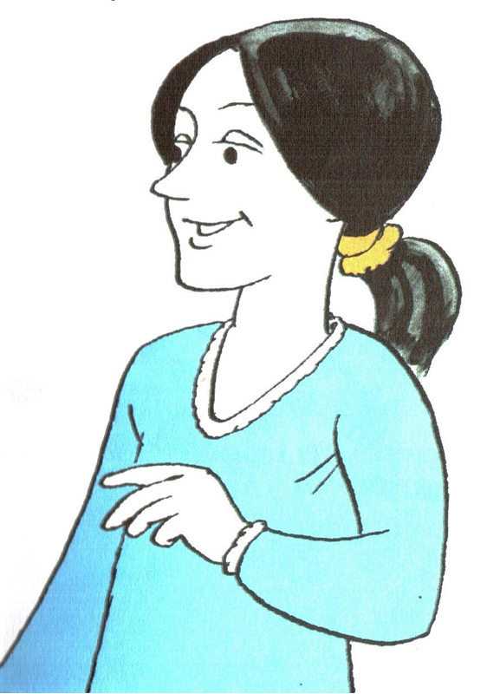

Slide 5


Slide 6


Slide 7
Как понимаете пословицу: «Овощи – кладовая здоровья»

Slide 8
ОТГАДАЙТЕ ЗАГАДКИ

Slide 9
Красный нос в землю врос А зелёный хвост снаружи. Нам зелёный хвост не нужен, Нужен только красный нос.

Slide 10
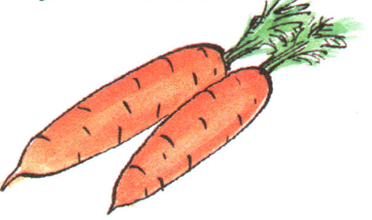

Slide 11
На припёке у пеньков Много тонких стебельков. Каждый тонкий стебелёк Держит алый огонёк. Разгибаем стебельки – Собираем огоньки.

Slide 12
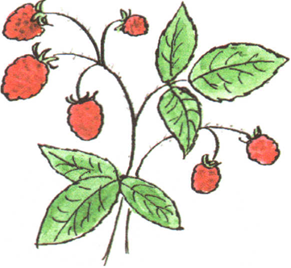

Slide 13
Круглое, румяное Я расту на ветке Любят меня взрослые И маленькие детки.

Slide 14
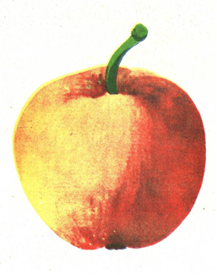

Slide 15
Хоть кислый я ребята,
Со мною чай вкусней,
Добавлю аромата,
И станешь здоровей.

Slide 16
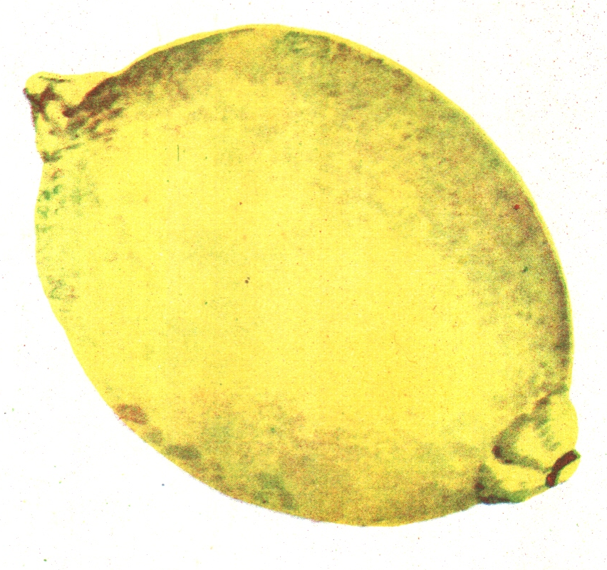

Slide 17
Прочитайте стихотворение С. Михалкова « Про девочку, которая плохо кушала.»

Slide 18
Раз бабулю Люсю посетила внучка, Крохотная девочка, милая Варюшка. Бабушка от радости накупила сладостей, Вкусный суп сварила, свежий сок открыла. -Кушай, Варечка, скорей - будешь крепче, здоровей, Вырастишь такая - умная, большая, Глазки будут меткими, зубки будут крепкими. -Скушай суп, котлетки, йогурт и ещё сырок. -Не хочу бабулечка, выпью только сок. Снова бабушка хлопочет, угодить малышке хочет: -Сырники, тефтели, блинчики, пельмени. Морщит Варя носик - есть она не хочет. -Не сердись, бабуля, ты готовишь очень вкусно, Но компот, конфеты, мороженое-это главная еда, Остальные все продукты – ерунда!

Slide 19

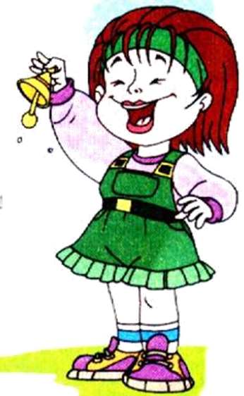

Slide 20
Советы Доктора Здоровая Пища 1.Воздерживайтесь от жирной пищи. 2.Остерегайтесь очень острого и солёного. 3. Совет мамам, бабушкам: когда готовите пищу, бросьте в неё немножко любви, чуть-чуть добра, капельку радости, кусочек нежности. Эти витамины придадут необыкновенный вкус любой пище и принесут здоровье. 4. Овощи и фрукты – полезные продукты.

Slide 21
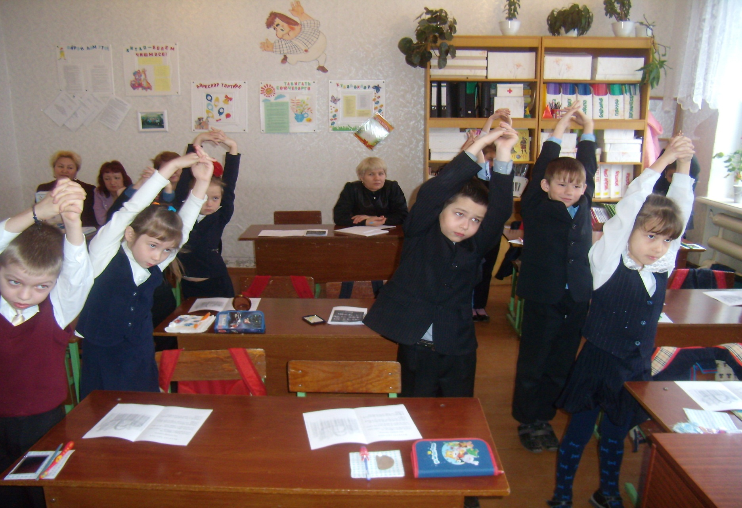
Физминутка

Slide 22

Выберите!

Slide 23
Полезные продукты Рыба, кефир, геркулес, подсолнечное масло, морковь, лук, капуста, яблоки, груши.

Slide 24
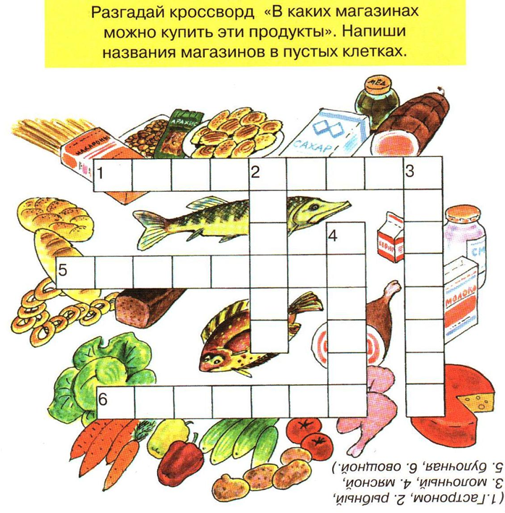

Slide 25

Молодцы !

Slide 26
Правила питания 1. Главное - не переедайте. 2. Ешьте в одно и тоже время простую, свежеприготовленную пищу, которая легко усваивается и соответствует потребностям организма. 3. Тщательно пережёвывайте пищу, не спешите глотать.

Slide 27

Итог занятия - Что нового вы узнали? - Какая пища необходима человеку?

Slide 28
Итог занятия - Что нового вы узнали? - Какая пища необходима человеку?
Домашнее задание
Проведите дома опыт. -Определите, жирная ли пища?
(Возьмите небольшие порции разных продуктов: кусочек хлеба, яблока, колбасы. Срезанной частью положите на лист бумаги.
Через 10 минут посмотрите. Если продукт жирный, на листе бумаги останется жирное пятно.)

